Slide 1
Pacientská perspektiva v medicíně v projektu DIPEx Příležitost ke sdílení informací a zkušeností pro lékaře, pečující, pacienty a širokou veřejnost
Lenka Slepičková, Ph.D.

Slide 2
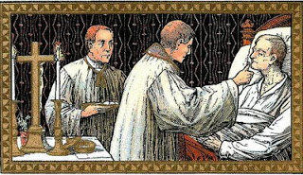
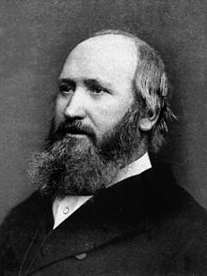
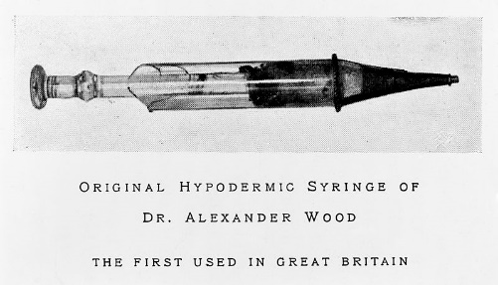
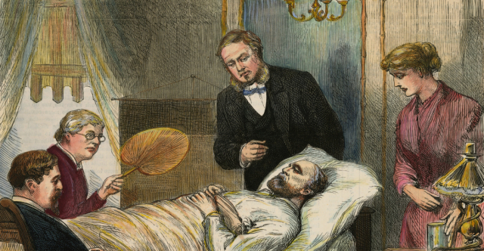
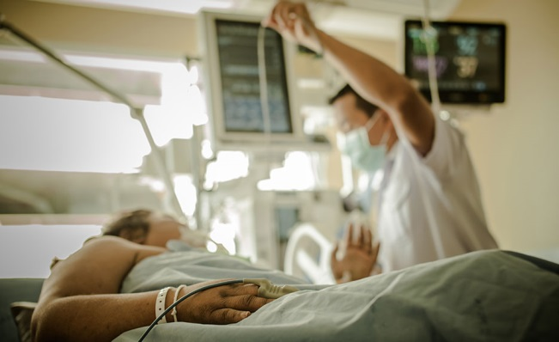
1) Sekularizace
2) Medikalizace, medicínské inovace
3) Demografické změny
Nový typ zkušenosti a nový typ institucí – zkušenost
s terminální nemocí
Notes:
- Medical ethics and state law started to regulate treatment of a dying patient.Religious control over various spheres of life weakened. Medical hypodermic syringe with a needle fine enough to pierce the skin.

Slide 3
Kritika tohoto moderního a převážně vědeckého pojetí smrti, kritika dehumanizujícího důrazu na kurativní péči a související zanedbávání paliativní péče, stejně jako všeobecný zájem o individuální práva daly v průběhu 50. a 60. let minulého století podnět ke snahám o demedikalizaci smrti a také ke vzniku hospicového hnutí (Seale 2000).

Slide 4
Principles of good death
To know when death is coming, and to understand what can be expected
To be able to retain control of what happens
To be afforded dignity and privacy
To have control over pain relief and other symptom control
To have choice and control over where death occurs (at home or elsewhere)
To have access to information and expertise of whatever kind is necessary
To have access to any spiritual or emotional support required
To have access to hospice care in any location, not only in hospital
To have control over who is present and who shares the end
To be able to issue advance directives which ensure wishes are respected
To have time to say goodbye, and control over other aspects of timing
To be able to leave when it is time to go, and not to have life prolonged pointlessly
Debate of the Age Health and Care Study Group. The future of health and care of older people: the best is yet to come. London: Age Concern; 1999.

Slide 5
Místo úmrtí - detailně
V lůžkových hospicech umírá 2.5 % všech zemřelých.
Nemocnice
Doma, v zařízení sociálních služeb
Fakultní nemocnice
Léčebna pro dlouhodobě nemocné (LDN)
Hospic
Na ulici, při převozu
Nemocnice následné péče
Psychiatrická léčebna
Ostatní ZZ
Jiné, nezjištěno
Ve zdravotnickém zařízení
Doma, v zařízení sociálních služeb
Na ulici, při převozu
Jinde, nezjištěno
Zdroj: ÚZIS, LPZ 2011-2013; NRHOSP 2011-2013 N = 324 197, převzato z Švancara, 2015
.

Slide 6
Specifika českého prostředí
Úmrtí na onkologická onemocnění v roce 2014 tvořilo 26, 1 % ze všech úmrtí
Postkomunistické dědictví – odmítání smrti (nemoci, odlišnosti), paternalistický vztah lékař/pacient
Nízká religiozita
Odklon od rituálů rozloučení, velký počet kremací bez obřadu (Nešporová 2011)

Slide 7
DIPEx výzkum
Kvalitativní výzkum, založený na 30 – 50 hloubkových rozhovorech pro každé téma, audio/video záznam
Maximální pestrost vzorku, snaha podpořit pacienty ve sdílení informací a zachytit pestré spektrum zkušeností
Standardy pro sběr dat i pro publikování rozhovorů na webu
Využití pro posílení pacientů, pro výuku, informování široké veřejnosti i zlepšování praxe
Poradní panel

Slide 8
Webové stránky
http://www.hovoryozdravi.cz/
http://healthtalk.org/

Slide 9
Číslo | Jméno | Věk | Gender | Vzdělání | Partnerský status | Místo rozhovoru
1 | Andrea | 70 | F | SŠ | Rozv. | hospic
2 | Jakub | 49 | M | VYUČ | N/A | hospic
3 | Monika | 59 | F | VŠ | vdaná | doma
4 | Jan | 67 | M | N/A | ženatý | doma
5 | Petra | 60 | F | VYUČ | vdaná | hospic
6 | Eva | 70 | F | VYUČ | rozvedená | hospic
7 | Martin | 89 | M | VYUČ | ženatý | hospic
8 | Josef | 78 | M | SŠ | ženatý | doma
9 | Lucie | 49 | F | ´VŠ | svobodná | nemocnice
10 | Veronika | 72 | F | VYUČ | rozvedená | nemocnice
11 | Helena | 61 | F | SŠ | vdaná | nemocnice
12 | Tereza | 67 | F | SŠ | vdaná | doma
13 | Zuzana | 45 | F | SŠ | vdaná | hospic
14 | Ivan | 84 | M | VYUČ | vdovec | hospic
15 | Milada | 66 | F | VŠ | vdaná | nemocnice

Slide 11
Typické a netypické pacientské trajektorie
Dva body zlomu a zdroje úlevy
Aktérství (i ve vztahu k příbuzným)
Na čem záleží? Nerovnosti v možnosti ovlivnit konec života

Slide 12
Tereza: Já říkám: „Každej den, dobrej den.“ Na všechno se těšim a … Říkám, je mi 67. Něco jsem si prožila, zažila sem krásnej život, mám krásný děti, mám krásný vnoučata, co už si můžu přát víc? I jiný to potká a někteří to berou psychicky špatně, když kolikrát s nimi mluvíte a oni jsou na zhroucení, ničí si zbytečně život, zbytečně.
Milada: Já jsem opravdu vděčná, že to nepřišlo dřív. Jsem vděčná, že se to nestalo nikomu v mé rodině, jo? Že něco takového se nestalo dětem nebo vnukům. Když člověk by to radši vzal na sebe a nejde to. Takže když lidé říkají: „Proč se to stalo zrovna tobě?“ Já většinou jsem říkala: „No a představ si, že prostě by ti někdo dal tu možnost tu nemoc někomu dát. Dala bys ji někomu?“ Kdyby řekl: „Komukoli ji dejte a nebudete ji mít.“ Nedala.

Slide 13
Lucie: Za chvíli mi dojdou peníze, já budu muset prostě jít vedle, kde to teda je jako, takzvaně zelená míle. Vona je to zelená míle i tady. To je sice hezký, že je tady barevný povlečení, ale… (…) Ale takový to, no, hospice a tydlety věci, (vzdychne) když nikoho doma nemám, tak nemůžu mít domácí hospic.

Slide 14
Kvalita života a úvahy o konci
Helena: A když ne (pokud by nešlo vrátit se k soběstačnosti), tak bych si přála, aby byl co nejdřív konec. Byla by to pro mě veliká úspora.
V: Jak to myslíte, úspora?
Helena: Úspora sil …. Já jsem s tím smířená, jo? A než aby to bylo takhle, abych jezdila do nemocnice, tak to vám řeknu, že bych byla radši, kdyby prostě byl konec.

Slide 15
V: Co byste teď nejvíc potřeboval?
Jakub: Co bych nejvíc potřeboval? Nevím. Přemýšlel bych nad eutanázií.
V: Že byste to, jakoby vzal do svých rukou …
Jakub: Tak. Kdyby ta možnost byla … Měl by mít člověk možnost té volby. Prostě když je v takovém stádiu nějakým. Lepší už to nikdy nebude. A bude to jenom horší, samozřejmě. No a proč potom tu žiješ, stejně nemůžeš nic dělat, jenom se dívat ..., to je zbytečné už. To si myslím já. Jako, jestli si to někdo zvolí a nebo ne, to je jeho věc už. Jo? Ale ta možnost by měla být podle mě.

Slide 16
Psychika, to je důležité. Já jsem byl na začátku rozhodnutý skončit. Hlavně kvůli té bezmoci. Když to vidíte, tak vás to k tomu žene. (…) (Říkal jsem) Takový život stejně nemá cenu.
V: A jak je to teď?
Přehodnotil jsem to a rozhodl jsem se, že už ne (nechci eutanázii). (…) Já jsem předtím vypl telefon, nikomu jsem na nic neodpovídal, říkal jsem „nikoho nechci, s nikým se nechci bavit“. Teď ty kontakty obnovuju. Sestřičky mě přesvědčily, že to chce kontakt a změnit to. A pomohly mi psychicky.

Slide 17
Pohodlí domova
Denní režim řídím podle toho, co to tělo chce. Jo? Což v nemocnici, chápu, že to nejde. A tam vám nandaj oběd a teď to sníš, na shledanou. (…) Je tam teplo, nemáte kam si dát pití, že jo, pijete teplý nějaký limonády nebo něco nebo jejich čaj nemocniční. Je to strašná výhoda, být doma a řídit si to podle sebe. Když si chci lehnout, tak si lehnu. Když si chci koukat na televizi, koukám, když si chci číst, čtu. A když se chci mazlit s kočičkou, tak se mazlim s kočičkou.

Slide 18
Úleva hospice
Hospic jako
místo, kde reagují na mé potřeby (paní Hana)
místo, kde umí zvládat mou bolest a nejsem sám (pan Ivan)
místo, které naplňuje mé psychické potřeby (paní Zuzana)
místo, kde můžu umírat, aniž by u toho musely být mé děti (paní Hana)

Slide 19
Komunikace s onkologickými pacienty (Exley et al 2005, Mahtani-Chugani et al 2010)

Slide 20
Komunikace mezi lékařem a pacientem
Lidé si pamatují … % ze sdělení lékaře (Gessler 2017).
Lékaři, kteří mluvili se svými pacienty o konci života, měli za úkol následně odhadnout, jaké budou mít jejich pacienti preference ohledně léčby a jednotlivých zákroků. Ukázalo se, že preference svých pacientů dokáží odhadnout z …. % (Fisher et al 1998)
Ve výzkumu pacientů s rakovinou prostaty se ukázalo, že pojmu inkontinence rozumí … % z nich (Kilbridge et al 2009).
(Barber et. al 2004) uvádí, že … % pacientů neužívá správně předepsané léky, z těchto pacientů pak … % zcela nezáměrně, protože jim léky nejde přepůlit, špatně se polykají, nebo proto, že nepochopili dávkovací režim.

Slide 21
Komunikace mezi lékařem a pacientem
Pacienti si fakta zapamatují pravděpodobněji, pokud zazní v první části konzultace
Sdělení špatné zprávy je emoční šok, po němž je pro pacienta obtížné se soustředit
Pokud pacient považuje nějaké informace za klíčové pro sebe, pravděpodobněji si je zapamatuje (bez ohledu na to, jestli jsou z lékařského hlediska relevantní – je tedy důležité medicínsky důležité informace signalizovat!)
Čím více toho lékař řekne, tím menší proporci si pacient pamatuje
To, co si lidé z lékařské konzultace zapamatují, nezapomenou, na rozdíl od jiných vzpomínek
(Gessler 2017)

Slide 22
Sdělování diagnózy a prognózy
(onkologičtí pacienti, N = 394) – 87 % chce úplné informace (Cox et al 2006)
(N = 2331) 98 % pacientů chce vědět, jestli mají rakovinu, 13 % se ale nezeptá, chtějí, aby s tím začal lékař (Jenkins, Fallowfield and Saul, 2001)

Slide 23
Neinformován o své prognóze
Informován „mezi řádky“, omylem, přes příbuzné
Open awareness (někdy na základě explicitní žádosti)

Slide 24
video

Slide 25
V: Jak se potom (po přesunu do hospice) váš život změnil?
Martin: Je to špatné, je mi těžko, leží mi na srdci, na duši, na všem, proč jsem tady, proč to tak je.
V: A nevíte to?
Martin: A to doposud pořád nevím. A jestli se to někdy dozvím, nevím.
V: A jak vám je? Jak se cítíte?
Martin: Blbě. Jsem odloučený od rodiny.
V: A řekli vám, co bude? Jaká je prognóza?
Martin: Ne. Oni řekli „my sami nevíme“. Kdo to vede, nebo kdo to řídí, kdo tak rozhodl (o přesunu do hospice), nevím.
V: A chtěl byste to vědět?
Martin: Chtěl.

Slide 26
Andrea: Když mě vyšetřovali, říkal sestře „podívejte se, už je to tam a už to jde tam“ a takovým způsobem, prostě, že jsem to všechno slyšela. Všechno jsem to slyšela. Bylo to hrozně nepříjemné, protože jsem musela ležet, musela jsem zhluboka dýchat u toho vyšetření. A slyšela jsem, že to není dobré. Věděla jsem, že mluvili o mně.

Slide 27
Opuštěni medicínou
(Lékaři mluví) s člověkem stylem … jak bych to řek… „tobě už nic nepomůže“. Nebo „objednejte se za tři měsíce“, jako by to jejich starost nebyla. (…) Jako já vím, že jsou unavený, že toho mají hodně. Ale mohli by mít jiný přístup, jak doktoři, tak personál. On ten doktor 5 minut promluví a hned je to jiné. Ale když proletí pokojem stylem „dobré, dobré, na shledanou, zítra se ukážu“, to není moc velká podpora, že? Měli by říct člověku skutečně jak to je, ne utěšovat, ale normální, lidskou formou. A ne formou „podívejte, my vás vyřazujem, nemáme pro vás co udělat a tím to končí.”

Slide 28
Tak on prognózu (mi nesděloval), všichni kdo se mnou kdy hovořili tak počítali s tím, že jsem doktor, a že vím o co jde. Takže mi spíš říkali tu svojí omluvu, že s tím nejde nic dělat. Takže tím se z toho jakoby vymluvili nebo omluvili, a to bylo to nejdůležitější, co jsem měla slyšet, abych po nich už nic nechtěla.

Slide 29
Komunikační potřeby pacientů
Otevřenost (mluvit realisticky, na rovinu), ale nebrat naději
Otevřenost x braní naděje x optimismus (Davison, Simpson 2006; Eliott, Olver 2007)
Používat srozumitelný, jednoduchý jazyk, bez eufemismů, metafor, odborných pojmů
Citlivost – strach paliativních pacientů

Slide 30
Velká role malých změn
Jednoduchá změna, jako je zařazení jedné nebo dvou otázek na pacientovy pocity na začátku konzultace mohou být pro pacienta významným zdrojem emoční podpory (Wenrich et al 2003)
Posunout špatnou zprávu o 2 minuty v rámci konzutace (nejprve zaznívala 2. minutu konzultace, pak 4. minutu) znamená velký stres pro lékaře, ale pacienty je to hodnoceno jako výrazně lepší (Razavi et al 2003)

Slide 31
Návody pro lékaře ke komunikaci s pacientem
Klidné místo, dostatek času bez vyrušování, nechat pacienta, aby si vybral, kdo má být u konzultace přítomen
Co pacient ví a jak tomu rozumí (ask before you tell)?
Co chce vědět? Zdůraznit nutnost hovořit zcela otevřeně.
Přiznat i nejistoty a limity (v oblasti prognózy)
Nesoustředit se jen na lékařskou část sdělení, pacient má strach z různých věcí - dát prostor emocím, pauzám, rozmýšlení
Reakce na řečení, empatie: „To pro vás musí být velice těžké.“
Plán dalších kroků: „I když vás nemohu vyléčit, je tady stále mnoho, co pro vás můžu udělat.“
Ujistit pacienta, že nezůstane sám
Nechat pacienta sumarizovat, co bylo řečeno
Opakovat konzultace, kdykoli pacient potřebuje (stav se zhorší atd.)
(zpracováno podle Balaban 2000, Baile and Parker 2010)
Pro takové rozhovory musí být jasně zakotveno místo v režimu péče.

Slide 32
Komunikační propasti mezi lékaři a pacienty
Petr: Už se to (bolest) začíná hlásit.
V: Bagr? Bestie?
Petr. Ne, teď je tam kopáč. Pak přijede se sbíječkou, pak přijede s buldozerem a nakonec s grejdrem. Ten to shrne. No a pak nakonec vezme mě.

Slide 33
Závěr
Pacientská přání a návody pro lékaře týkající se sdělování špatných zpráv - breaking bed news (Baile, Parker 2010)
Lékařská socializace (rychlost, orientace k akci, racionalita, univerzální přístup) x očekávání pacientů (Mahtani-Chugani et al 2010)
Velká role malých kroků

